Slide 1




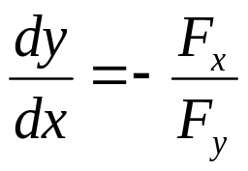
§4.3(2) 隐函数及其微分法
一.一个方程的情形
所确定的隐函数:
定理1(一元隐函数存在定理)
设F(x,y) 在点 的某邻域内具有连续偏导数,且
则方程F(x,y)=0在该邻域内恒能
唯一确定一个单值连续且具有连续导数的函数y=f(x),满足
并有:

Slide 2

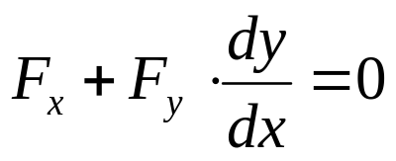
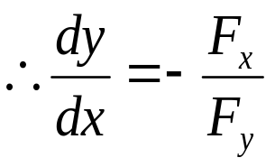
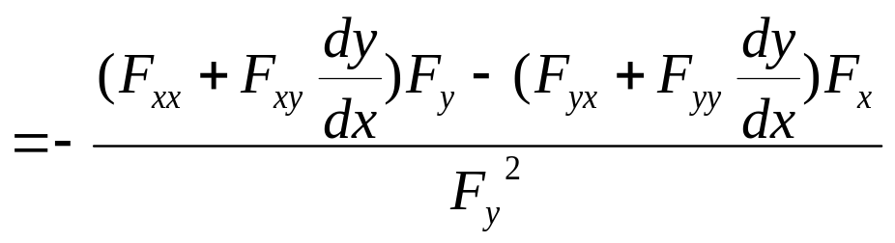
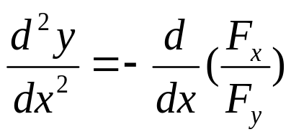
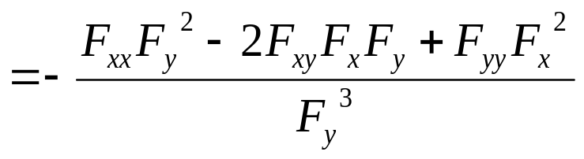
证:
因为
两边对x求导:
注:1.若存在二阶连续偏导数,则
此公式不实用
2.可推广到二元隐函数.

Slide 3




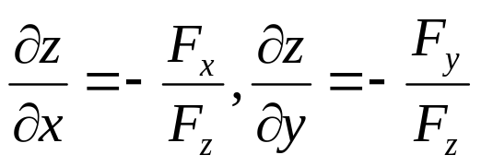

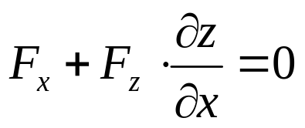
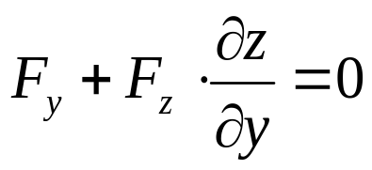
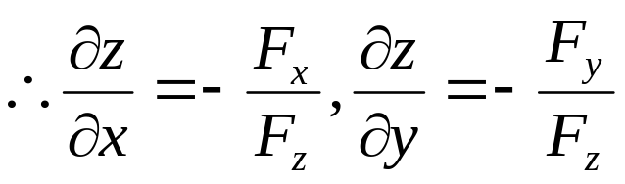
所确定的隐函数:
定理2 (二元隐函数存在定理)
设F(x,y,z) 在点 的某邻域内具有连续偏导数,且
则方程F(x,y,z)=0在该邻域
内恒能唯一确定一个单值连续且具有连续偏导数的函数
z=f(x,y),满足 并有:
证:
因为
两边分别对 x,y 求偏导:

Slide 4
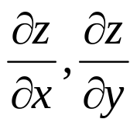



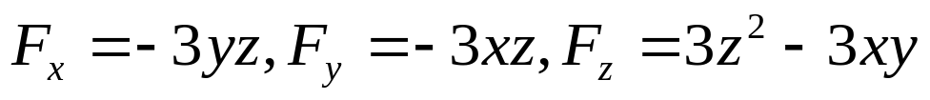
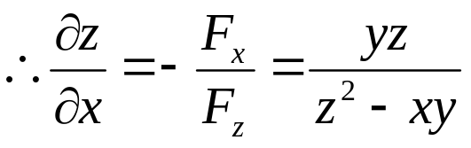
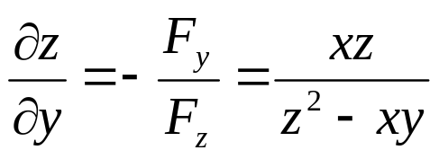
注意:上述公式和证明方法都可以用做隐函数求导.
例1.
求
解法一:
解法二:
将 z 视为 x , y 的函数,方程两边分别对 x , y 求偏导
(过程略)

Slide 5


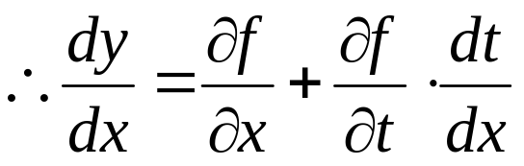
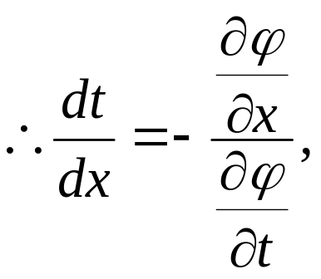
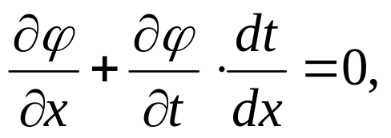
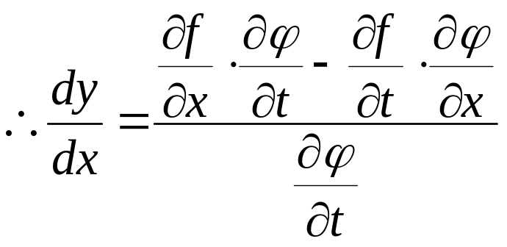
例2.设 y = f ( x, t ),而 t 是由 所确定的函数,
且 可微.求
x
y
t x
隐函数求导
方程 两边对 x 求偏导:

Slide 6
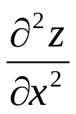



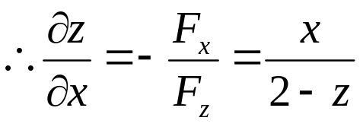
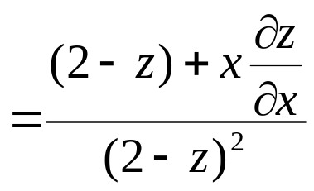
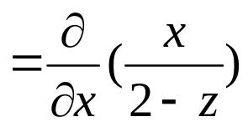
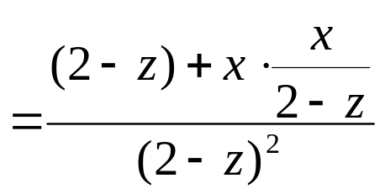
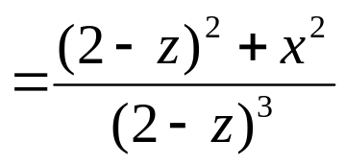
例3.
求
注:上述隐函数存在定理及微分法可以推广到方程组情形.

Slide 7
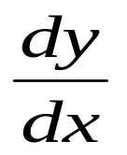
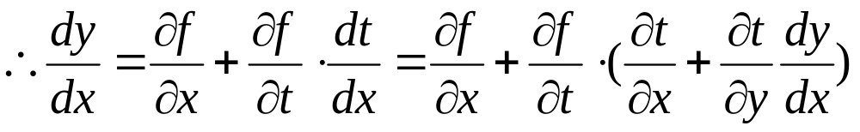
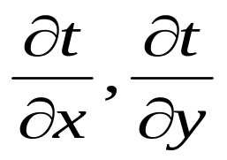
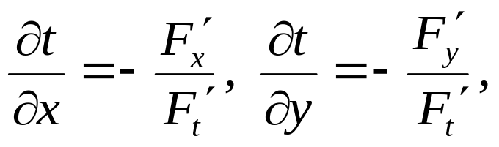
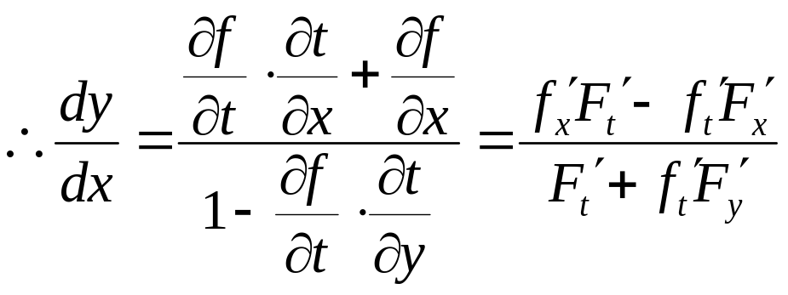
例4.设 y = f ( x, t ), 而 t 是由 方程 F( x, y, t ) = 0 所确定的隐函数, 其中, f , F 均具有一阶连续偏导数,求
解: 法一: t 是由 方程 F( x, y, t ) = 0 所确定的隐函数, 即 t = t (x, y) 代入 y = f ( x, t ) 得, y = f ( x, t ( x, y ) ), 两边对 求导,得
其中 由方程 F( x, y, t ) = 0 求得,即

Slide 8
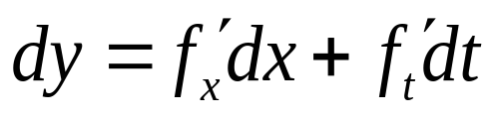
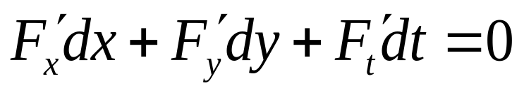
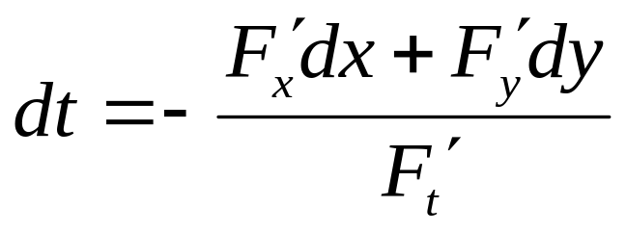
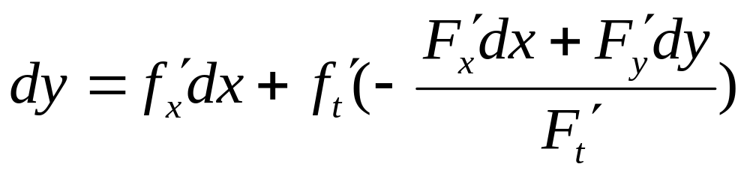
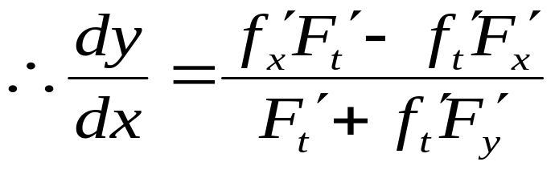
法二: 利用全微分的形式不变性,
由 y = f ( x, t ) 得,
由 F( x, y, t ) = 0 得,
代入上式得,

Slide 9
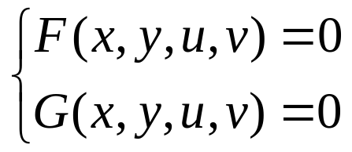
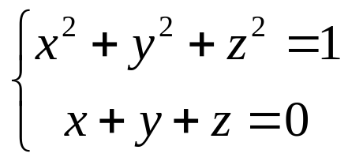
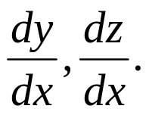
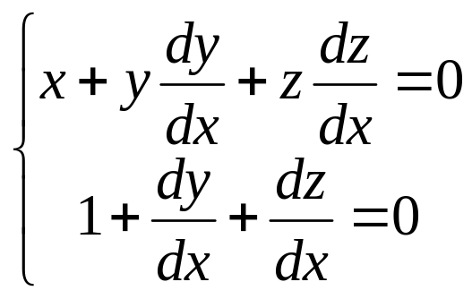
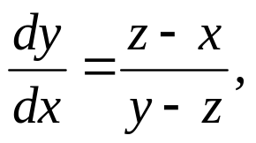
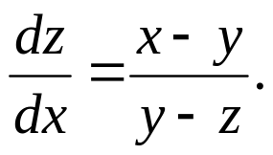

二.方程组情形
例如
有可能确定两个二元函数.
存在定理略去,只讨论其微分法.
例4.
求
各方程两边对x求偏导:
解方程组得:

Slide 10
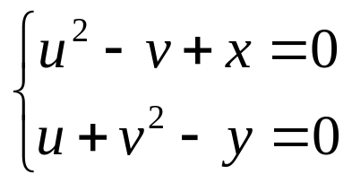
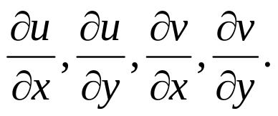
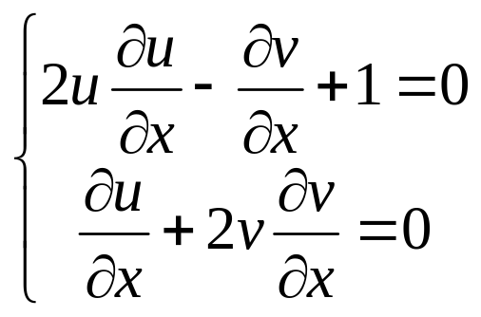
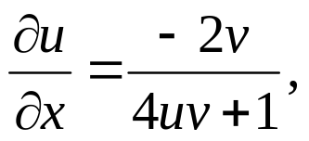
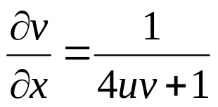

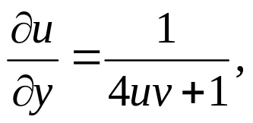
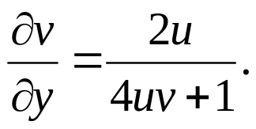
例5.
求
各方程两边对x求偏导:
解方程组得:
同理,各方程两边对y求偏导,可得:

Slide 11
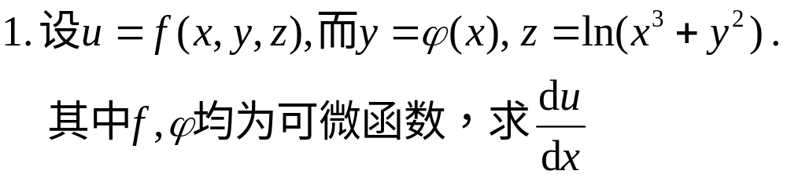
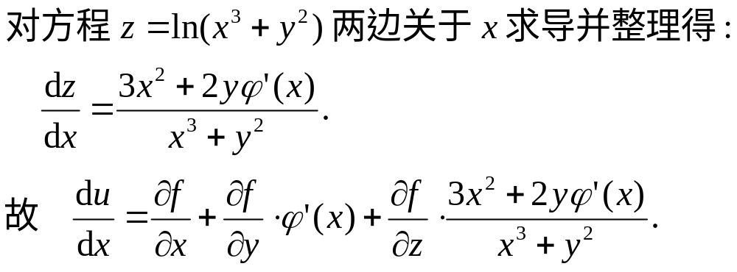
思考练习

Slide 12
